Slide 1
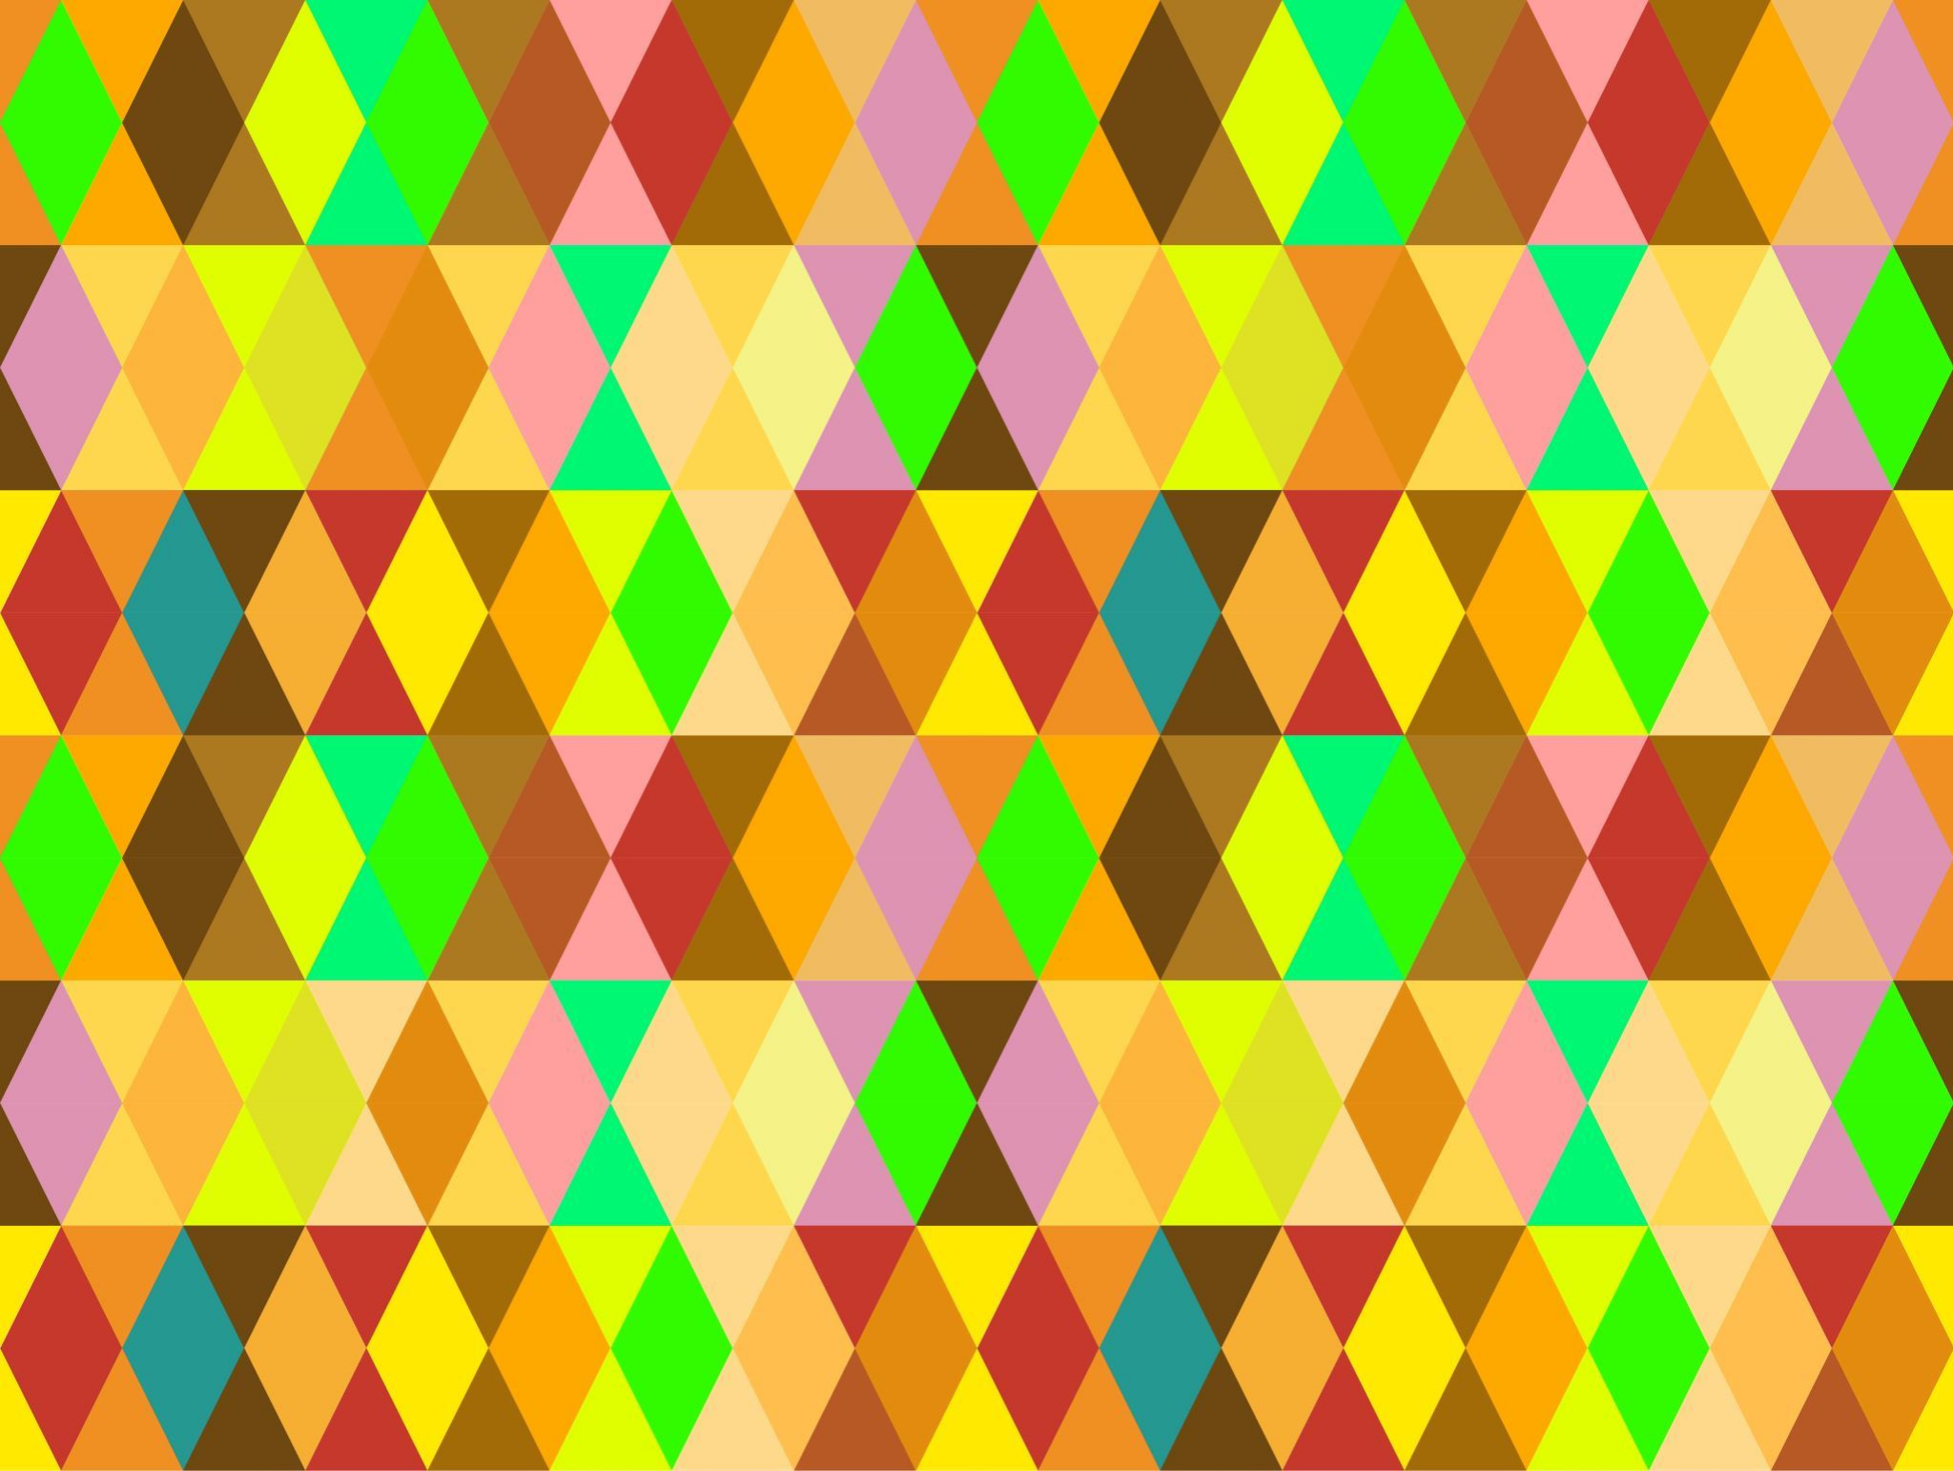
Paradigma Funcional

Slide 2
O que é?
Paradigma funcional trata a computação como uma avaliação de funções matemáticas (Lambda), evitando usar estados e dados mutáveis.
É enfatizado o uso de funções, ao invés da mudança do estado do programa.

Slide 3
O que é? Pt.2
No paradigma funcional, você tem uma função, e ao colocar um dado de entrada, você aplica várias operações de pois obtém uma saída. As operações podem ser alteradas, mudanda a saída, porém a entrada permanecerá a mesma.
Não existem variáveis, apenas* constantes.

Slide 4
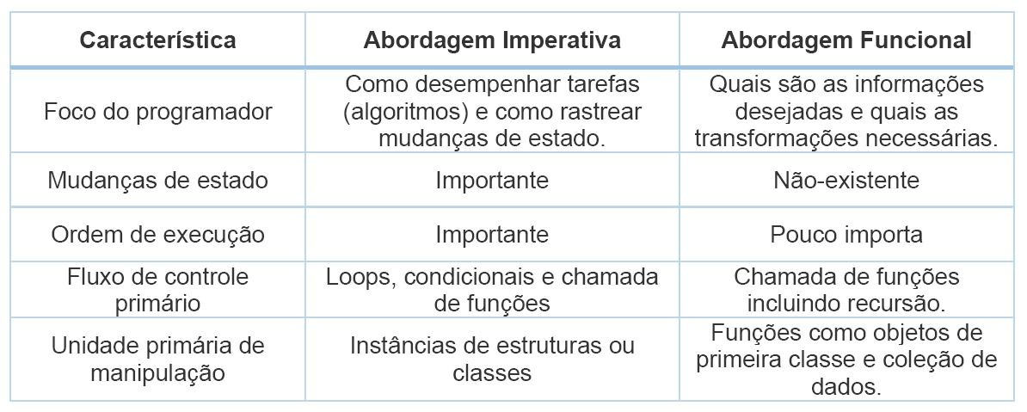

Slide 5
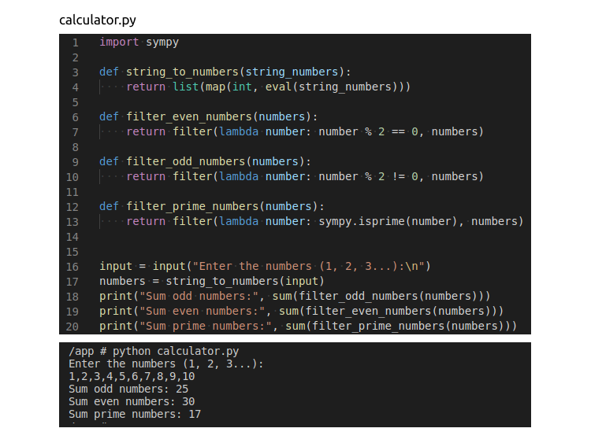
Não usamos um for para varrer a lista, usa uma função que não traz alteração de estados ou mutabilidade de dados
As funções são na programação funcional “cidadãs de primeira classe”, assim como as Classes são em OO.
Funções que não modificam estados

Slide 6
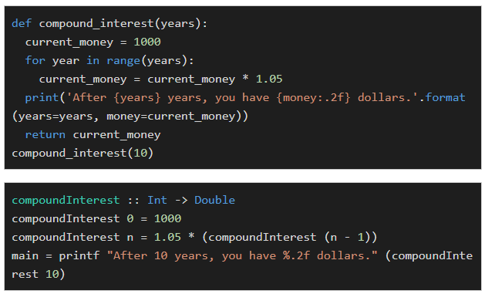
Python vs Haskell
Sem necessitar de declarações.
Não é necessário loops.
Sem variáveis mutáveis.
Resultado ocorre for a da função.

Slide 7
Por que usar?
Mais fácil de testar. Por se tratar do uso de funções, o resultado é previsível, pois será sempre o mesmo.
Mais amigável para programação paralela.

Slide 8
Empresas que usam puramente funcionais
Facebook
Ibm
Twitter
AT&T
Nvidia
Nubank
Artigo interessante(recomendo lerem): https://blog.nubank.com.br/programacao-funcional-o-que-e-relacao-nubank/

Slide 9


Haskell PARTE 1

Slide 10
Sobre a Linguagem
Surgiu em 1990.
Lazy Evaluation. (Runtime adia a avaliação de um trecho de código até que esse código precise ser executar.)
Tipagem forte e estática
Pattern Matching
Várias versões e implementações da linguagem.

Slide 11
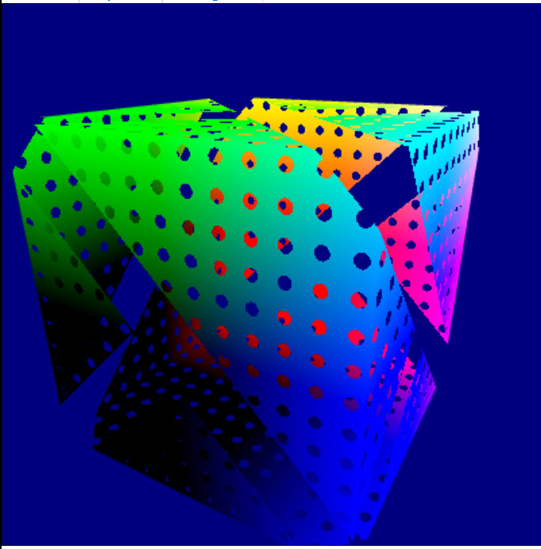
Exemplos Interessantes
http://lambdacube3d.com/

Slide 12
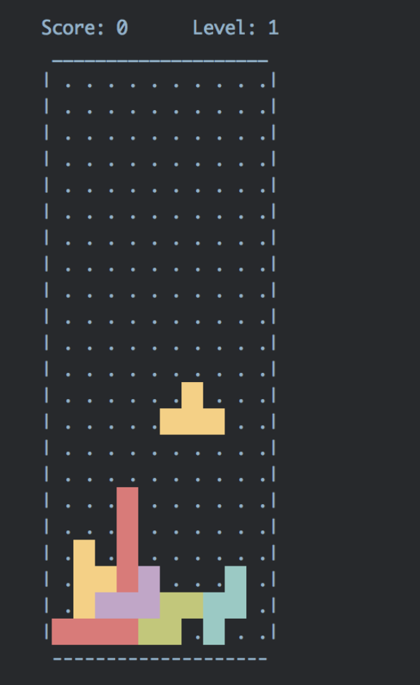
https://github.com/hauxir/haskell-tetris

Slide 13
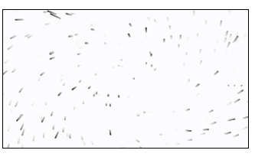
https://reanimate.github.io/

Slide 14
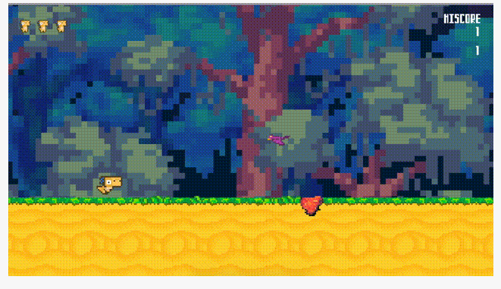
https://joevargas.me/blog/2018-02-28-A-Game-in-Haskell.html

Slide 15
Declaração de variáveis*
y= x * 2
x= 3
Ou:
x= 3
y= x*2

Slide 16
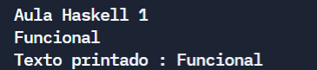
Exemplo de Read e Print
main = do
putStrLn "Aula Haskell 1"
text <- getLine
putStrLn ("Texto printado : " ++ text)
OBS: Indentação importante!!

Slide 17
Parte 1 - Fim

